Slide 1
智慧電子應用設計導論(1/3) Sensor-III
Chin-Shiuh Shieh (謝欽旭)
http://bit.kuas.edu.tw/~csshieh
Department of Electronic Engineering
National Kaohsiung University of Applied Sciences, Taiwan
TA：范家禎、姜丞俞

Slide 2
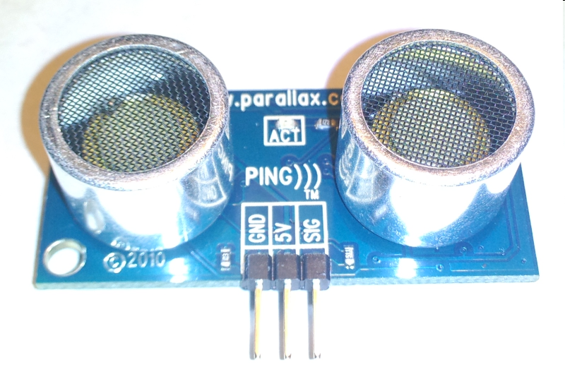
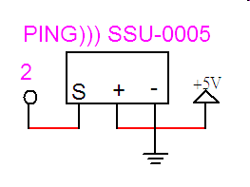
PING ))) – Ultra Sound Distance Measuring
PING 超音波距離感測器
測量範圍：2cm至3m
非常適合使用在機器人上，可以檢測移動中或靜止的物體，使用時只要微處理器的1個I/O即可以。
PING))) sensor使用發出超音波，從sensor到待測物，藉由接收回波所需要的時間來判對距離。

Slide 3
PING ))) (cont)
const int pingPin = 2;
void setup() {
Serial.begin(9600);
}
void loop()
{
long duration, inches, cm;
pinMode(pingPin, OUTPUT);digitalWrite(pingPin, LOW);
delayMicroseconds(2);digitalWrite(pingPin, HIGH);
delayMicroseconds(5);digitalWrite(pingPin, LOW);
pinMode(pingPin, INPUT);duration = pulseIn(pingPin, HIGH);
cm = microsecondsToCentimeters(duration);
Serial.print(cm);Serial.print("cm");Serial.println();
delay(100);
}

Slide 4
PING ))) (cont)
long microsecondsToCentimeters(long microseconds)
{
// The speed of sound is 340 m/s or 29 microseconds per centimeter.
// The ping travels out and back, so to find the distance of the
// object we take half of the distance travelled.
return microseconds / 29 / 2;
}

Slide 5
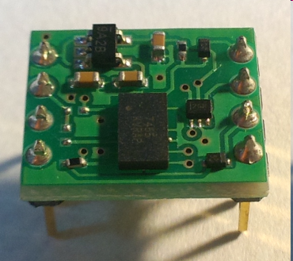
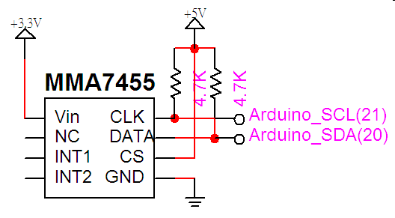
3-Axis Accelerometer
MMA7455三軸加速度計模組
CS：高電位為I2C工作模式;低電位SPI工作模式。
INT1/INT2：使用者可以配置中斷點。
DATA：一個數位訊號輸出，可以測量X、Y、Z三軸的加速度或是傾斜角計算。
應用：
遙控控制傾斜感測、遙控飛機飛行穩定、多軸振動測量、動作感應資料收集。

Slide 6
3-Axis Accelerometer (cont)
#include <Wire.h>
#include <MMA_7455.h>
MMA_7455 mySensor = MMA_7455();
char xVal, yVal, zVal;
void setup()
{
Serial.begin(9600);
// Set the sensitivity you want to use
// 2 = 2g, 4 = 4g, 8 = 8g
mySensor.initSensitivity(2);
// Calibrate the Offset, that values corespond in
// flat position to: xVal = -30, yVal = -20, zVal = +20
// !!!Activate this after having the first values read out!!!
//mySensor.calibrateOffset(0.23, -43.2, 12.43);
}

Slide 7
3-Axis Accelerometer (cont)
void loop()
{
xVal = mySensor.readAxis('x');
yVal = mySensor.readAxis('y');
zVal = mySensor.readAxis('z');
Serial.print(xVal,DEC);Serial.print(" ");
Serial.print(yVal,DEC);Serial.print(" ");
Serial.print(zVal,DEC);Serial.print(" ");
Serial.println();
delay(500);
}

Slide 8
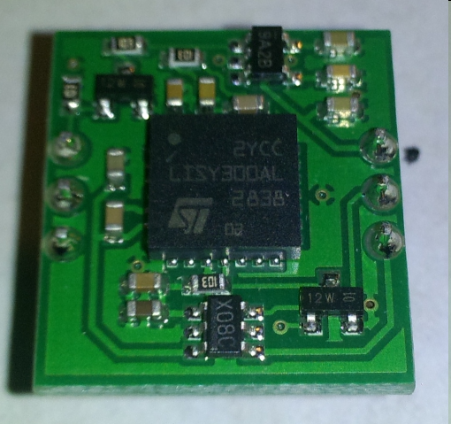
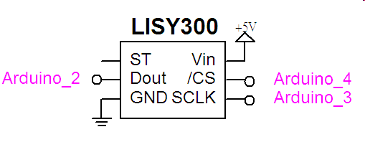
Gyroscope
LISY300 單軸陀螺儀
提供最快300°/sec 的旋轉檢測，並且速度可以高達88Hz。
Dout：串列資料輸出。
SCLK：同步時脈輸入。
/CS：低電位致能。
應用： 直升機穩定、自動導航、平衡機器人。

Slide 9
Gyroscope (cont)
#define LISY300_Dout 2
#define LISY300_SCLK 3
#define LISY300_CS 4
void setup() {
Serial.begin(9600);
pinMode(LISY300_Dout,INPUT);
pinMode(LISY300_SCLK,OUTPUT);digitalWrite(LISY300_SCLK,HIGH);
pinMode(LISY300_CS,OUTPUT);digitalWrite(LISY300_CS,HIGH);
}

Slide 10
Gyroscope (cont)
void loop() {
int val=0;
digitalWrite(LISY300_CS,LOW);
for(int i=0;i<13;i++) {
digitalWrite(LISY300_SCLK,LOW);
val=val*2+digitalRead(LISY300_Dout);
digitalWrite(LISY300_SCLK,HIGH);
}
digitalWrite(LISY300_CS,HIGH);
Serial.println(val);
delay(100);
}

Slide 11
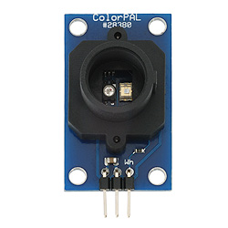
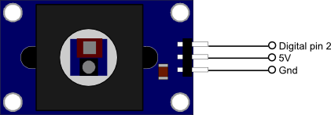
Color Sensor Module
ColorPAL顏色感測器
ColorPAL使用其LED照亮樣本
一種色彩元素組成的時候，會隨著產生一種譜光，轉換到電壓轉換器來測量反射回來的光。
從樣本反射的光量，分成紅色(R)，綠色(G)和藍色(B)三原色 來確定樣本的顏色。

Slide 12
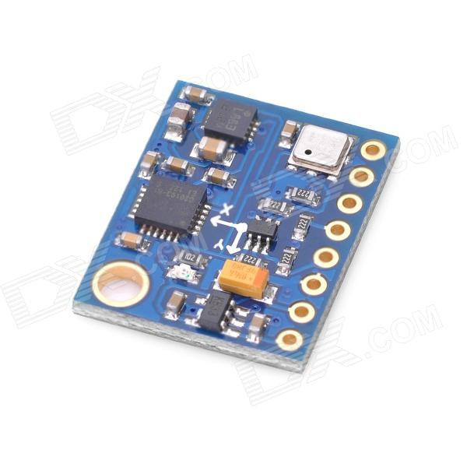
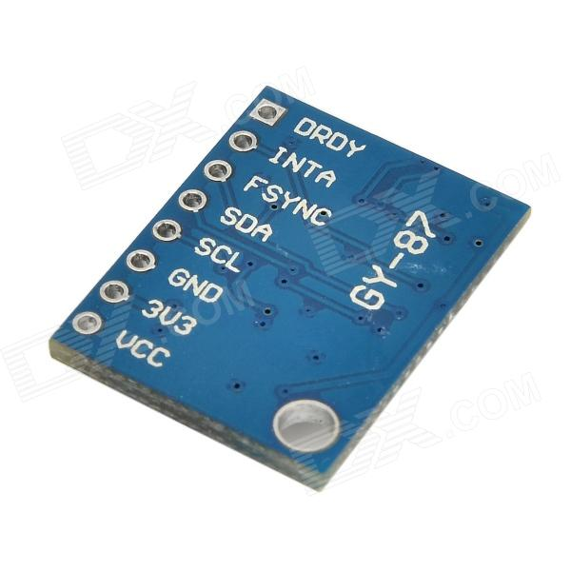
GY-87 3-Axis Gyroscope, 3-axis Accelerometer, 3-Axis Digital Compass, Digital Pressure Sensor
10軸感測模組
整合
MPU-6050(三軸陀螺儀+三軸加速度)
HMC5883L(三軸電子羅盤)
BMP180(氣壓)
DRDY：Data Ready, Interrupt Pin. Internally pulled high. Optional connection. Low for 250µsec when data is placed in the data output registers.
INTA：Interrupt digital output (totem pole or open-drain)
FSYNC：Frame synchronization digital input. Connect to GND if unused.

